Slide 1
Git (SourceTree) Workflow (Git Flow)

Slide 2
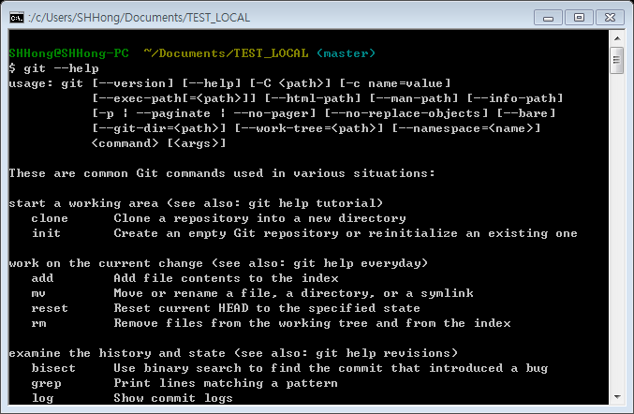
Git?
Git
리누스 토르발스가 개발분산 버전 관리 프로그램.
Git Bash
Git 명령을 하기 위한 툴
UNIX 등 이용할 수 있도록 CUI로 제작
Git
http://git-scm.com/
외부참조:
http://library1008.tistory.com/51
Git GUI (SourceTree)
https://www.sourcetreeapp.com/
Workflow (GitFlow)
SourceTree Plugin

Slide 3
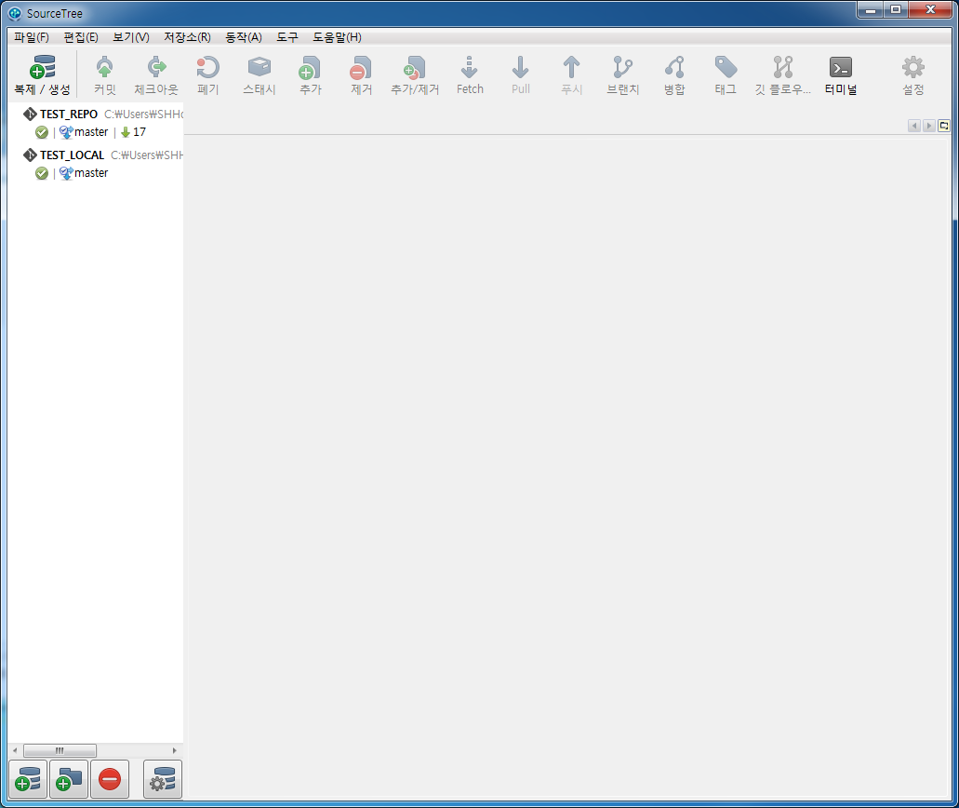
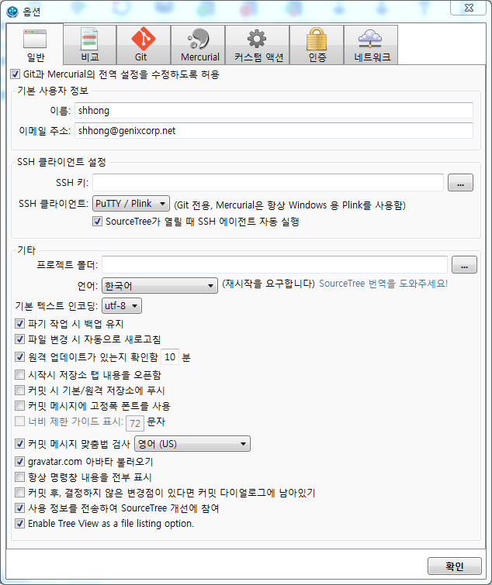
setup
SourceTree
도구 – 옵션
이름 이메일 설정
버전관리 기록에 쓰이는 정보로 private Git repository에 필요한 이름, 이메일과는 무관함.

Slide 4
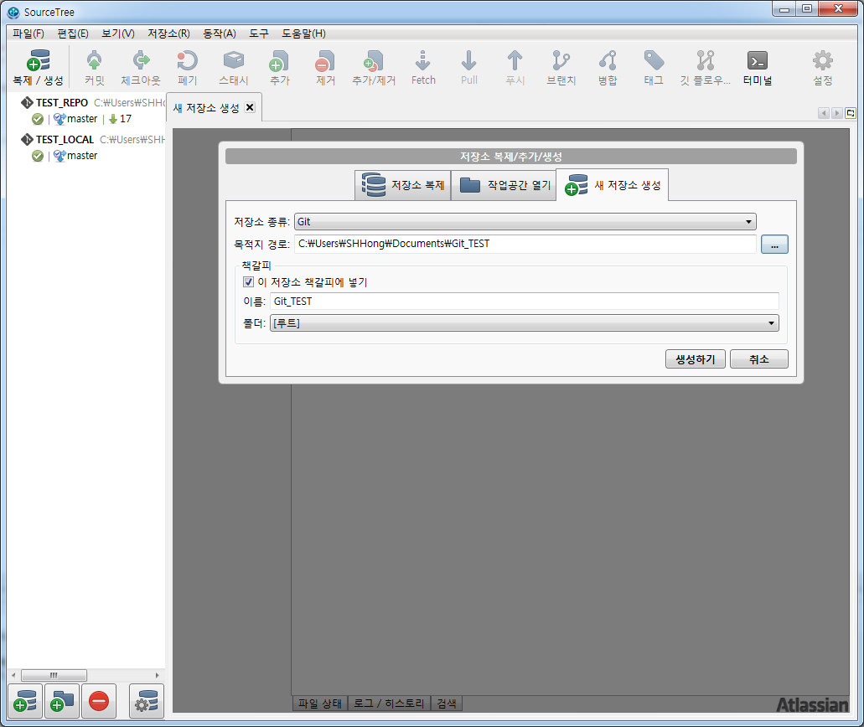
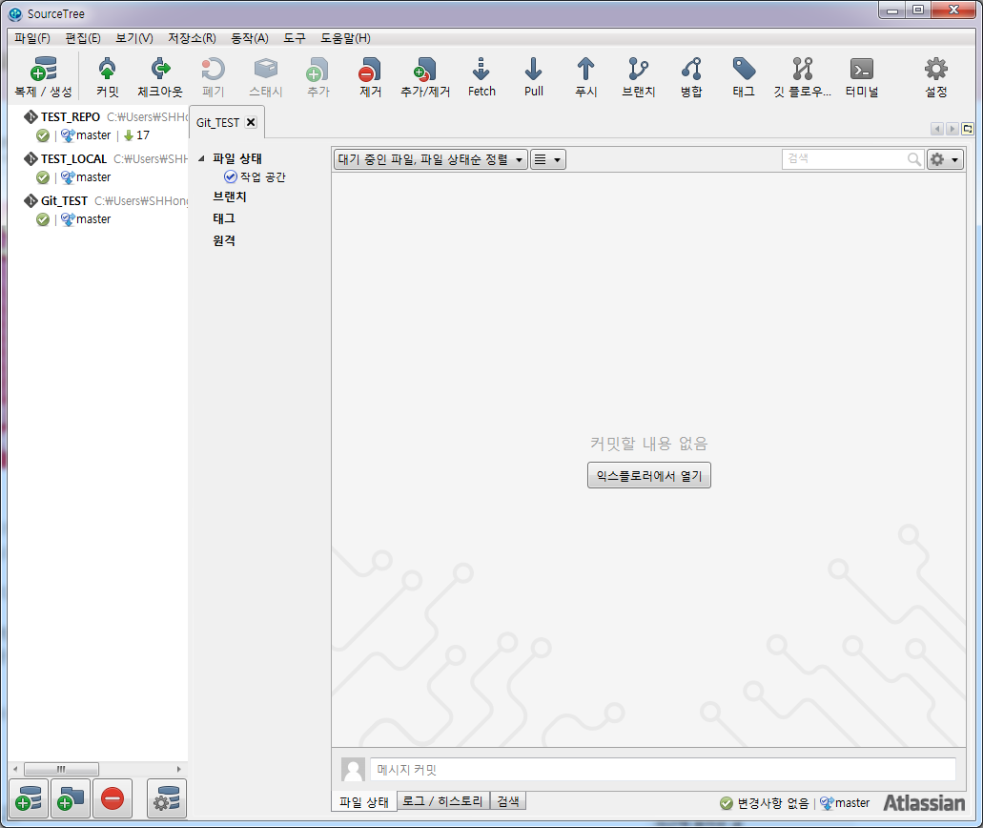
Create Local Repository
로컬 저장소 생성
로컬 저장소 생성 확인

Slide 5
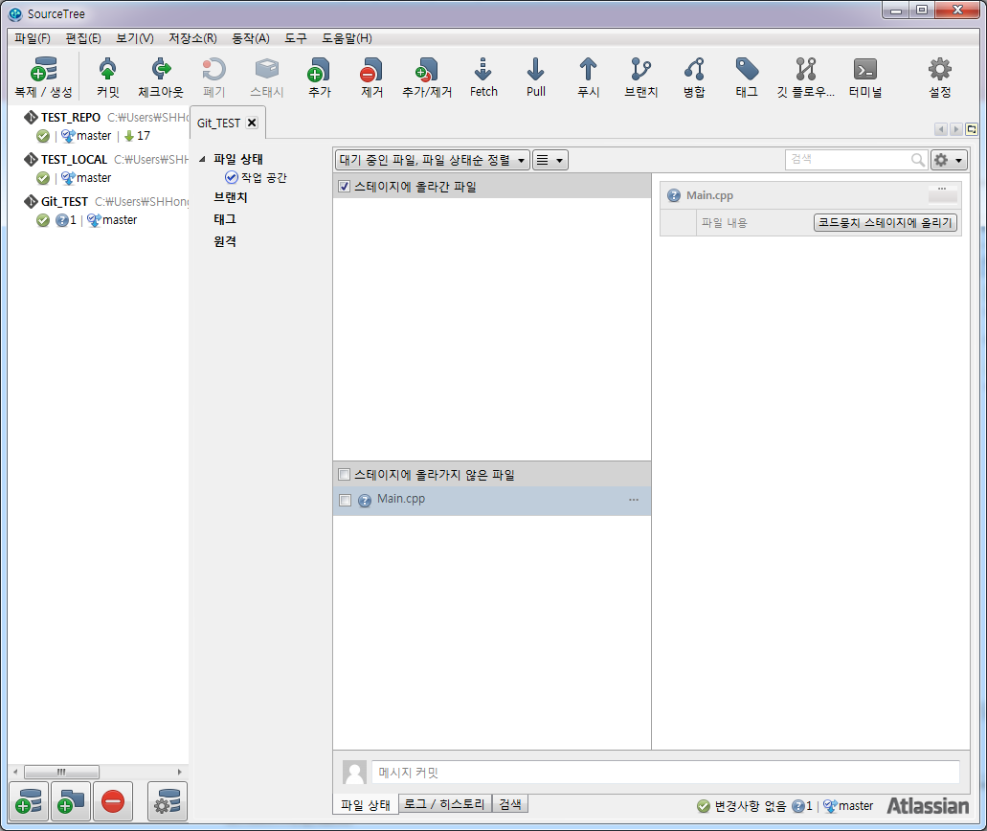
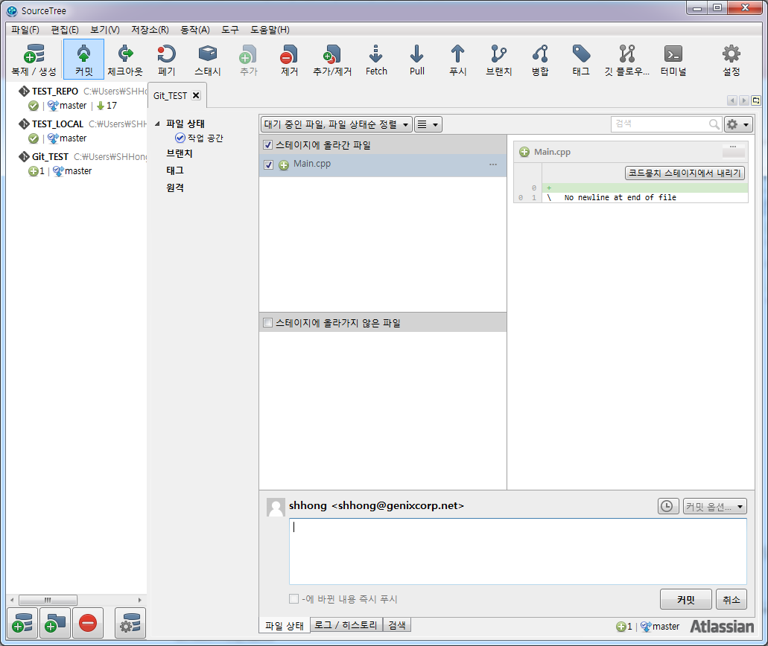
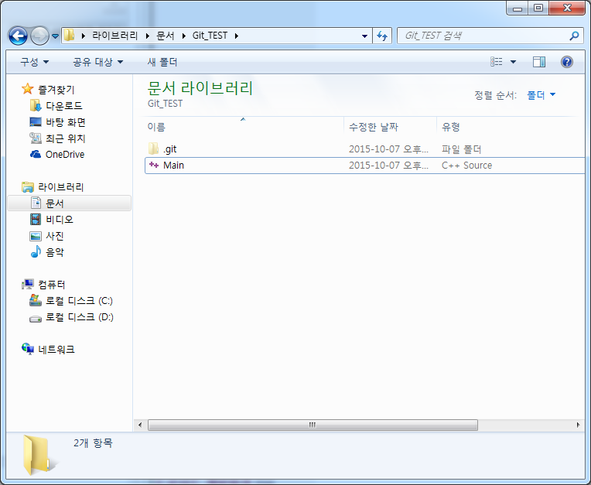
Commit
저장소 이용
스테이지로 이동
커밋

Slide 6
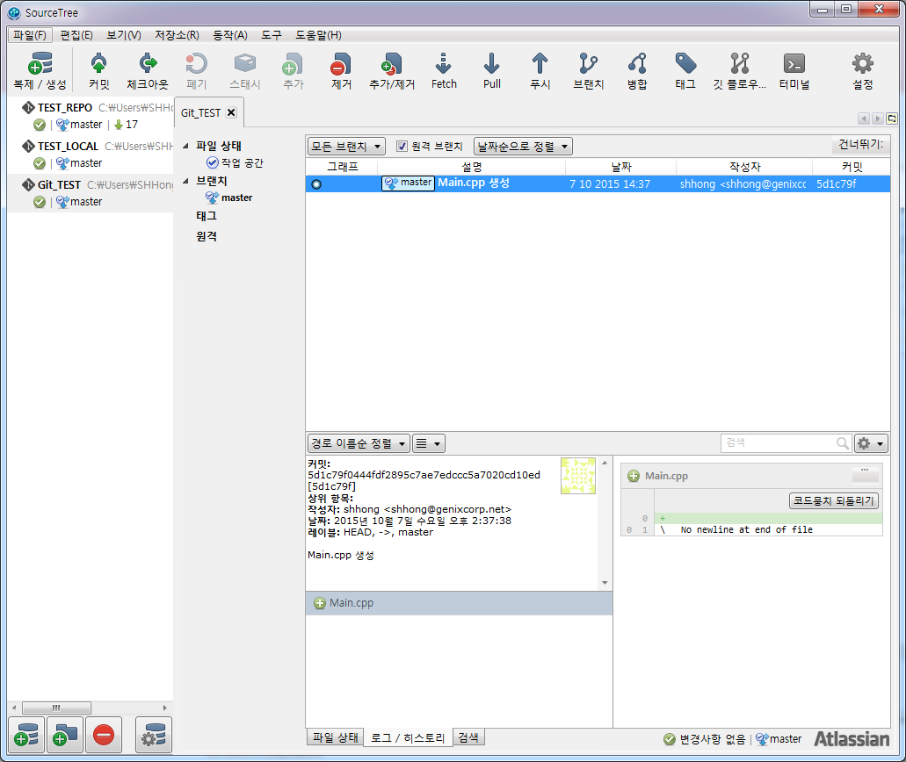
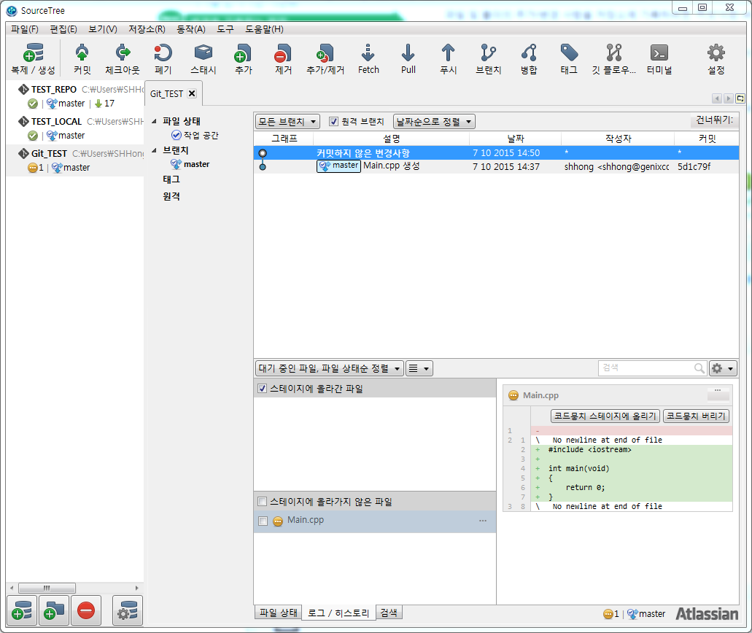
Commit
버전관리의 시작
소스코드 변경
커밋되지 않은 변경사항
커밋
2
1

Slide 7
HEAD, INDEX, WORKING DIRECTORY
Git이 제공한 3개의 공간
HEAD
최종 Commit 되는 공간
INDEX
HEAD에 Commit 전에
거쳐야 하는 공간
WORKING DIRECTORY
Local Drive를 의미함
HEAD
INDEX
WORKING
DIRECTORY

Slide 8
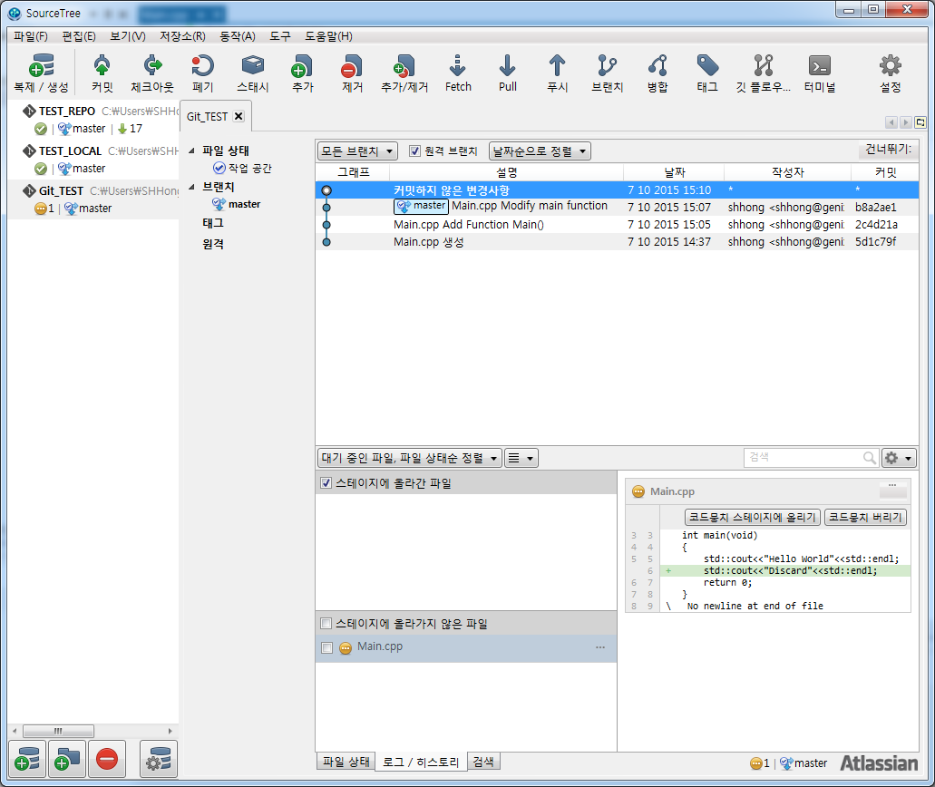
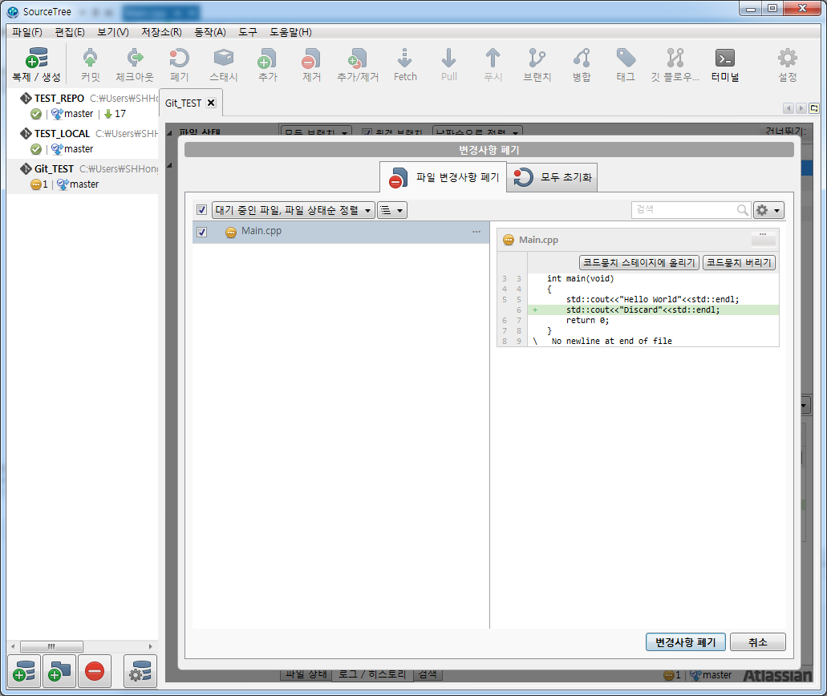
Discard
폐기(Discard)
가장 최근 버전(Commit)부터 현재 변경사항 까지
기록을 삭제.
1
2

Slide 9
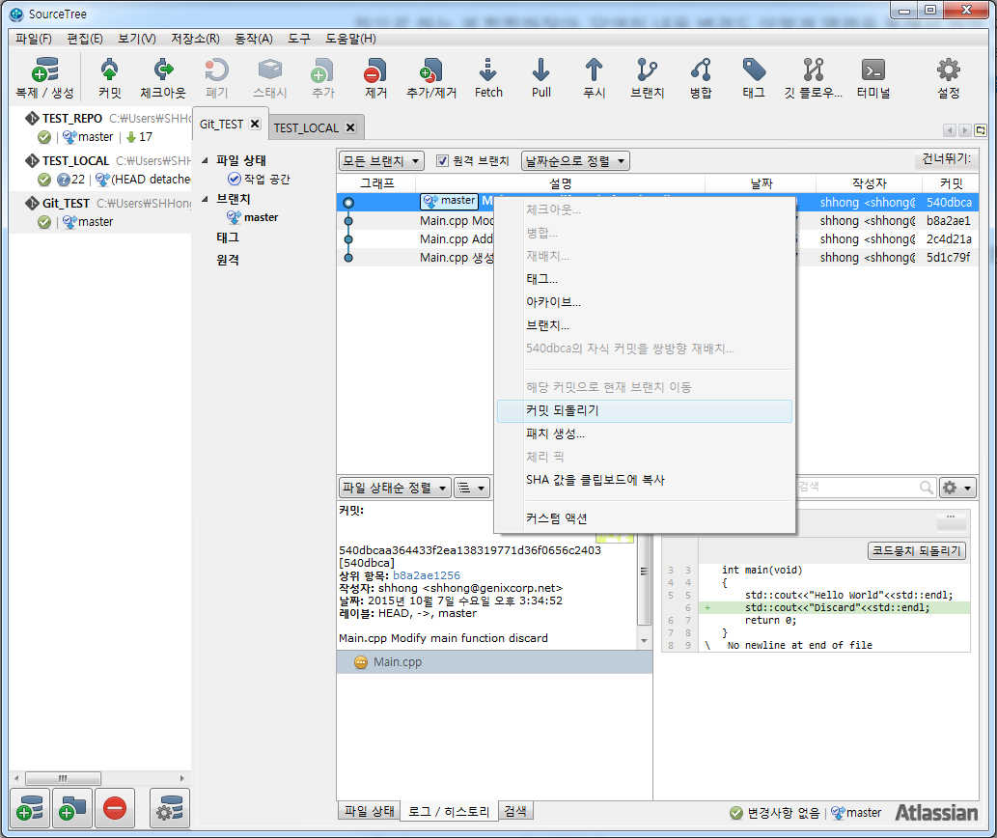
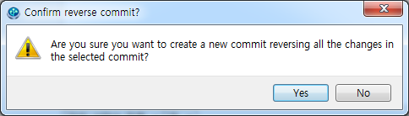
Revert (1/2)
Revert (되돌리기)
(Reverse Commit)
이미 commit 된 상태를 특정한 시점으로 복원한다.

Slide 10
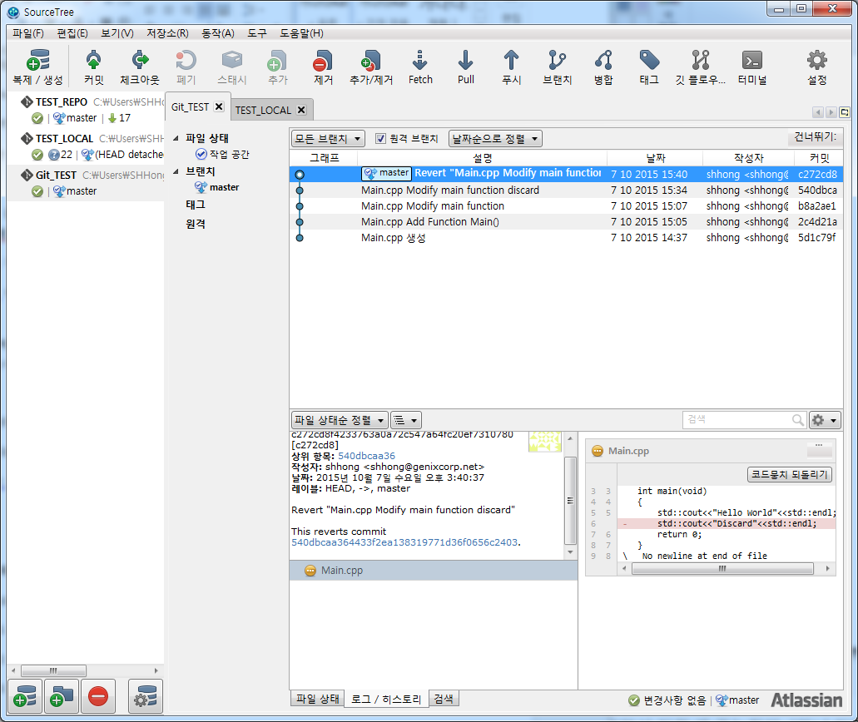
Revert (2/2)
Revert (되돌리기)
(Reverse Commit)
복원된 내용을 새로운 commit으로 발행

Slide 11
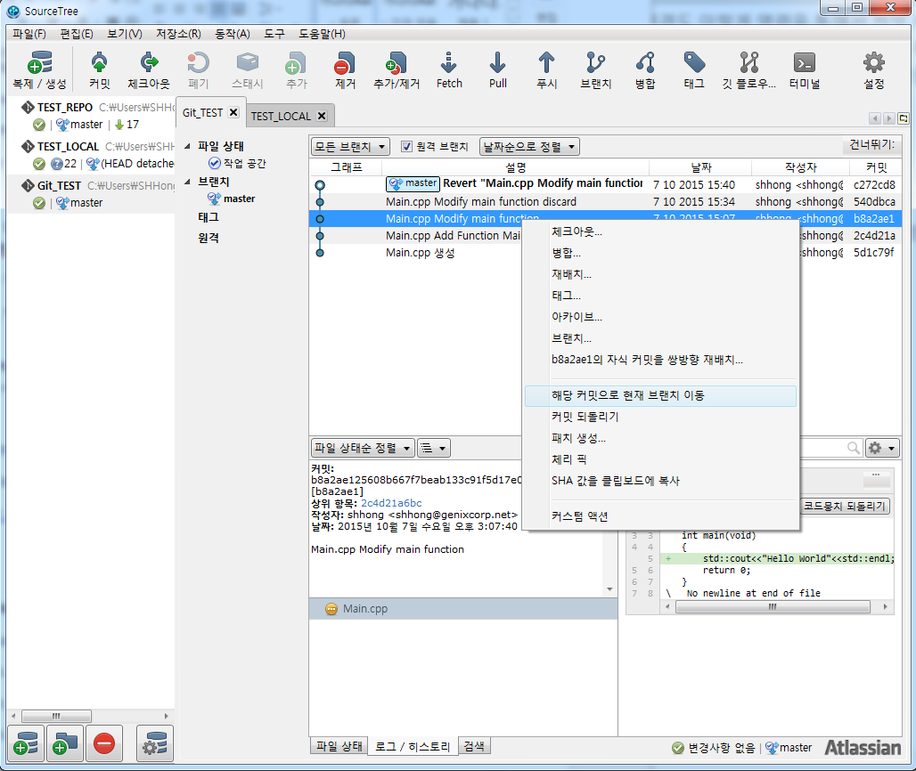
Reset (1/2)
Reset (Branch 이동)
Branch 포인터를 변경하고 ,Working Directory 의 내용을 복원할 때 사용되며, Commit 되지 않음.
Reset된 버전은 되돌릴수 없음

Slide 12
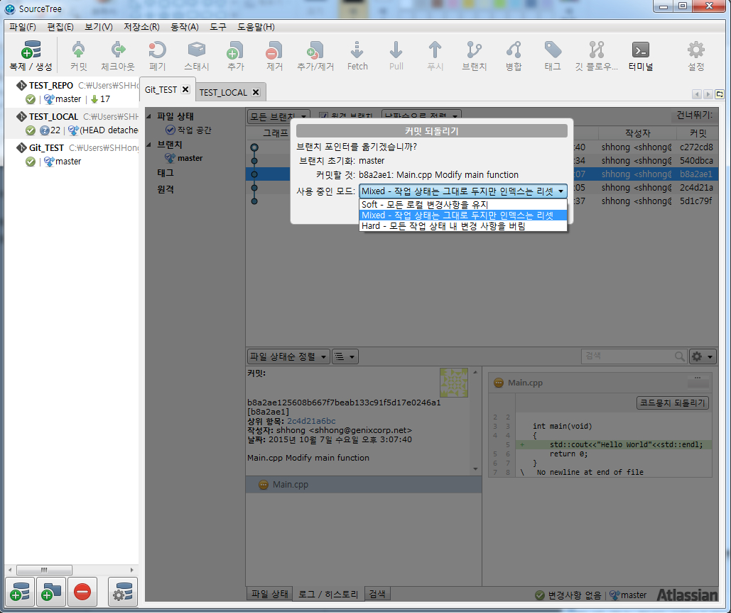
Reset (2/2)
Reset
(Branch 포인터이동)
Soft
INDEX,W.D 모두 유지
Mix
INDEX 리셋, W.D 유지.
Hard
INDEX W.D 모두 리셋

Slide 13
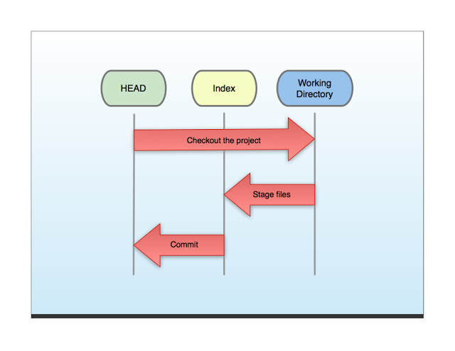
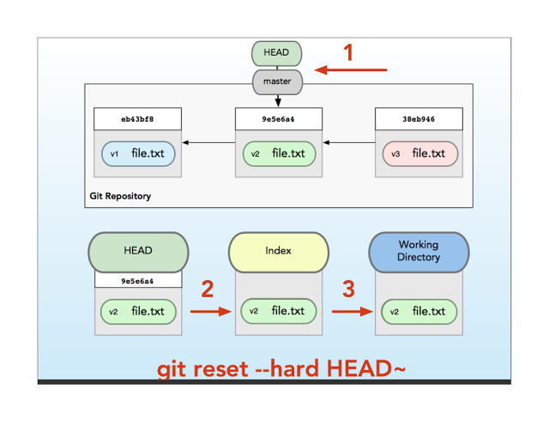
Reset의 이해
Commit 데이터이동
W.D -> INDEX -> HEAD
Reset (1.Soft, 2.Mix, 3.Hard)
1.HEAD-> INDEX -> W.D 2.HEAD-> INDEX -> W.D
3.HEAD-> INDEX -> W.D

Slide 14
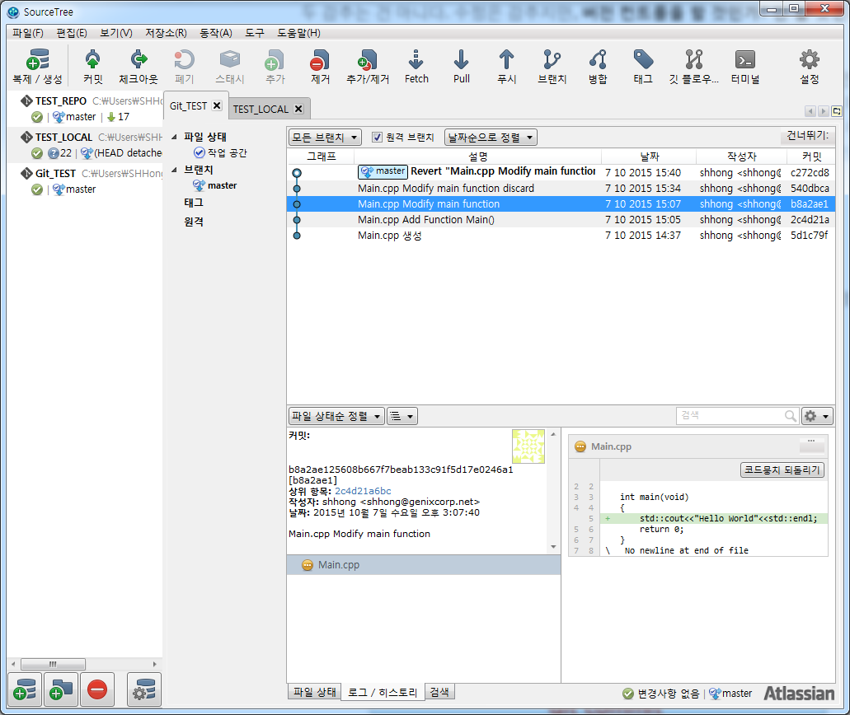
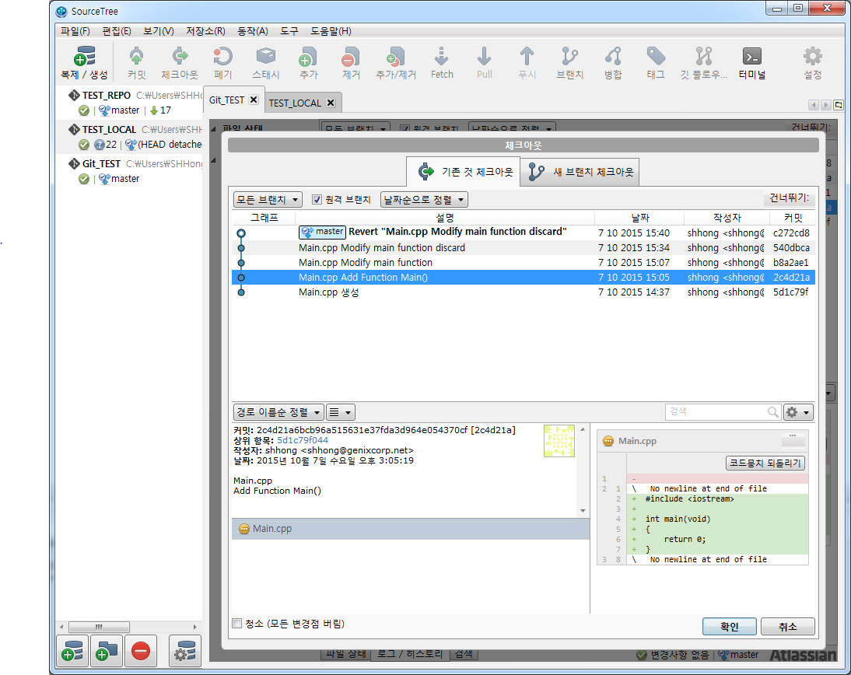
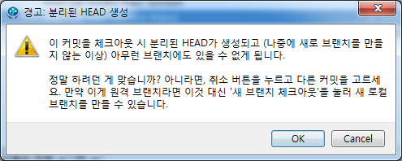
Checkout (1/2)
Checkout
Reset 과 같이 HEAD, INDEX, W.D를 변경 하지만 Branch를 변경 하지 않음
Branch 포인터를 변경하지 않기 때문에…

Slide 15
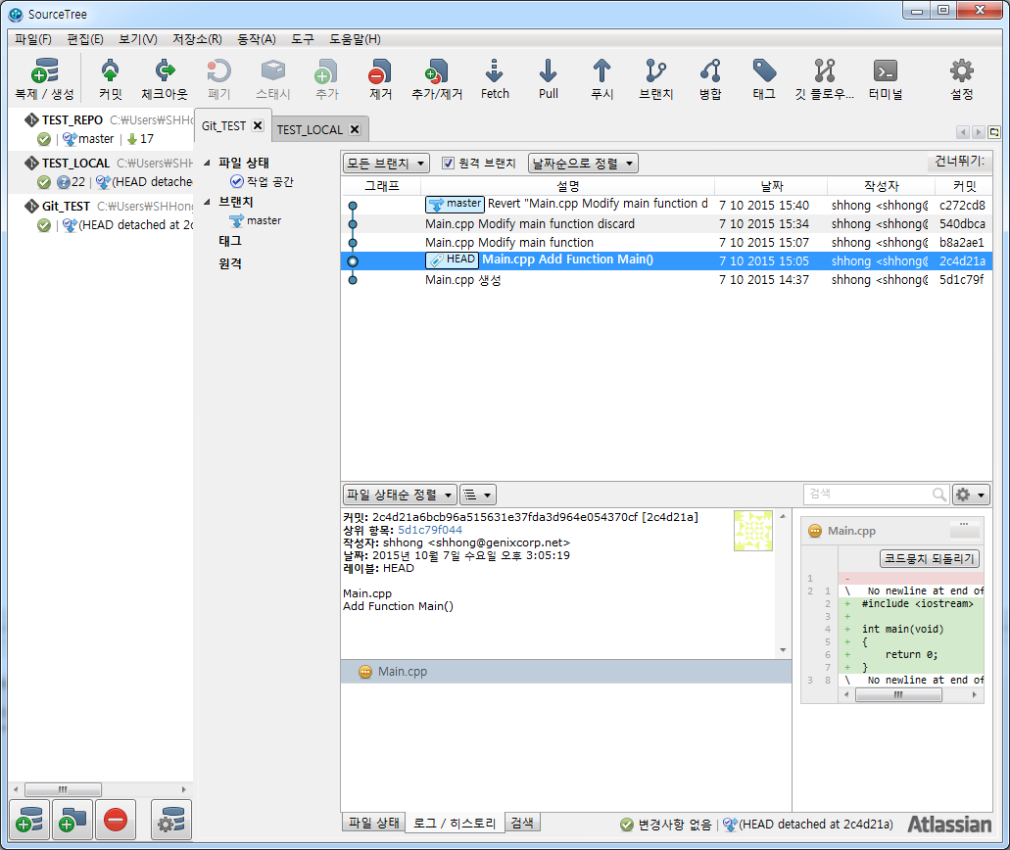
Checkout (2/2)
(Local) Working Directory 는
변경된다.

Slide 16
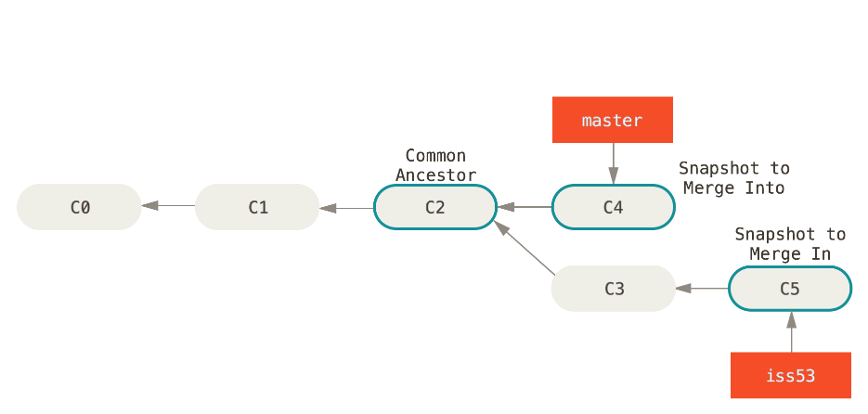
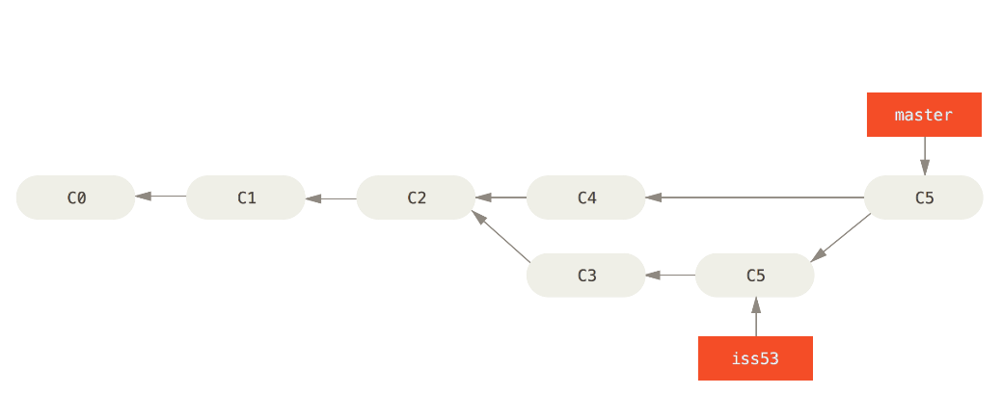
Branch & Merge
Branch
코드를 통째로 복사하고 나서 원래 코드와는 상관 없이 그림과 같이 독립적으로 개발하는 것이 Branch이다.
Merge (병합)
복수의 Branch를 병합하는 작업.

Slide 17
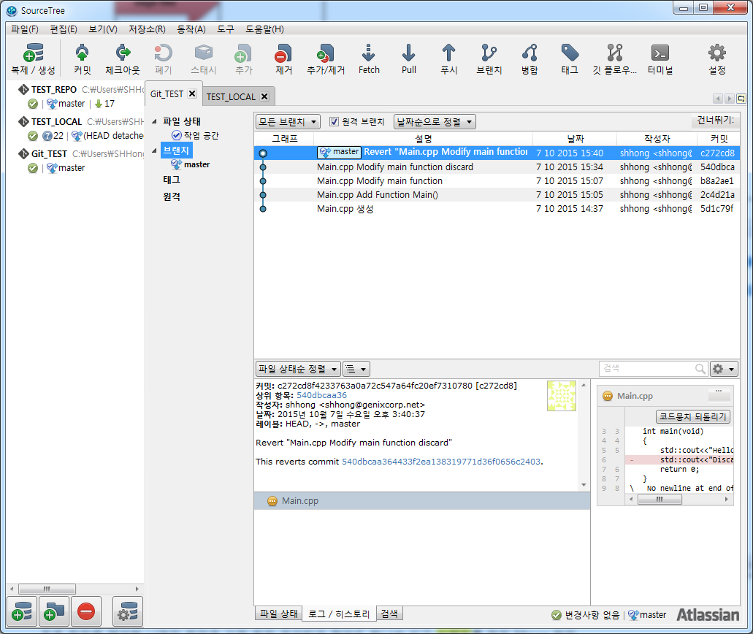
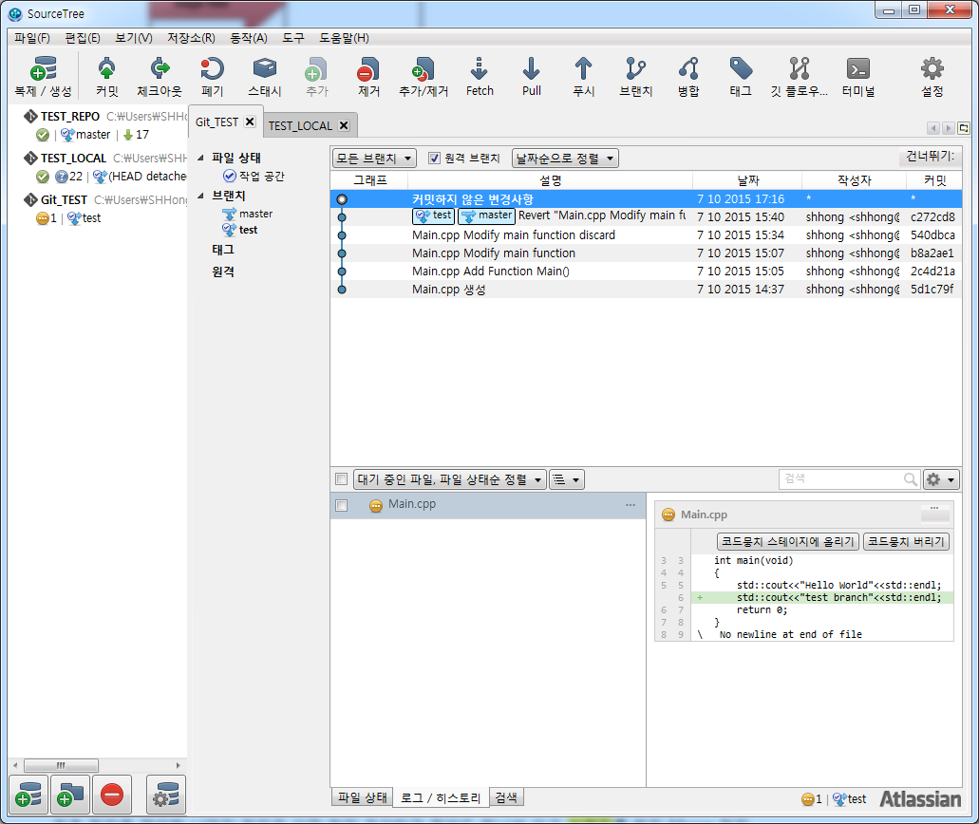
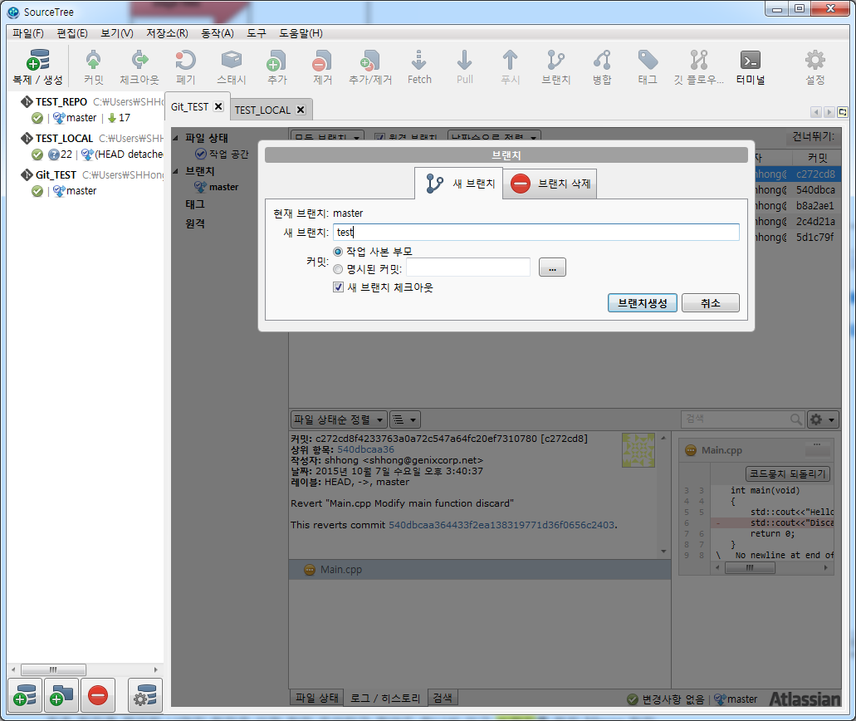
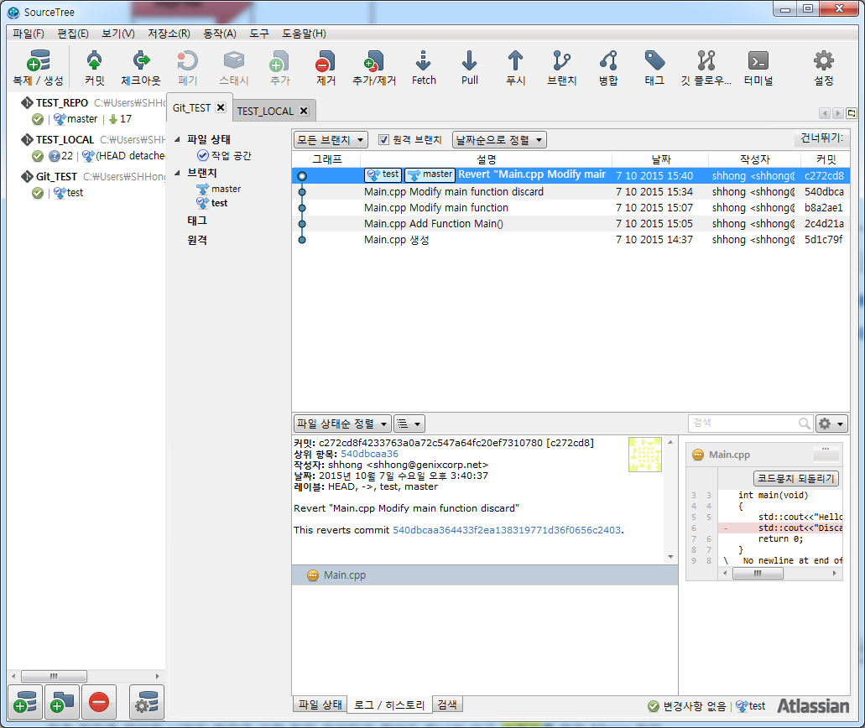
Branch (1/2)
Test Branch 추가
Test Branch로 버전(Commit)추가

Slide 18
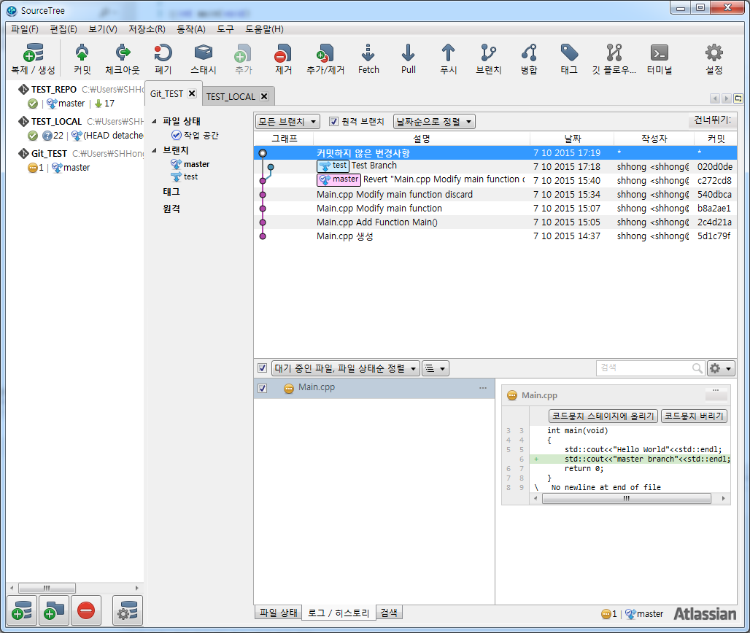
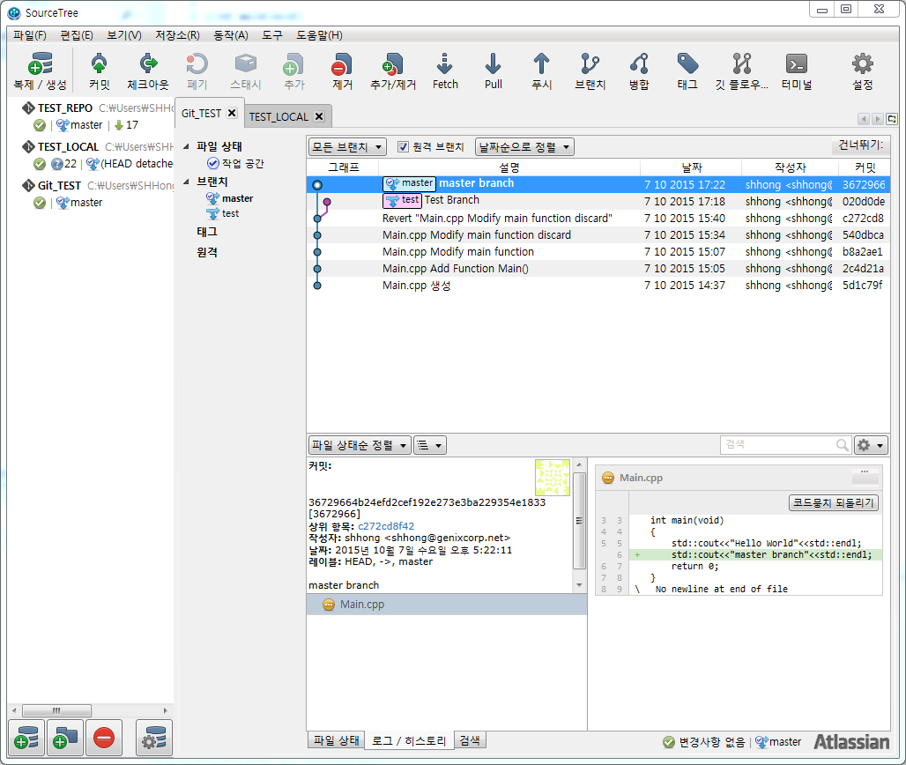
Branch (2/2)
Master Branch에서
소스변경
Master Branch
버전추가 (Commit)

Slide 19
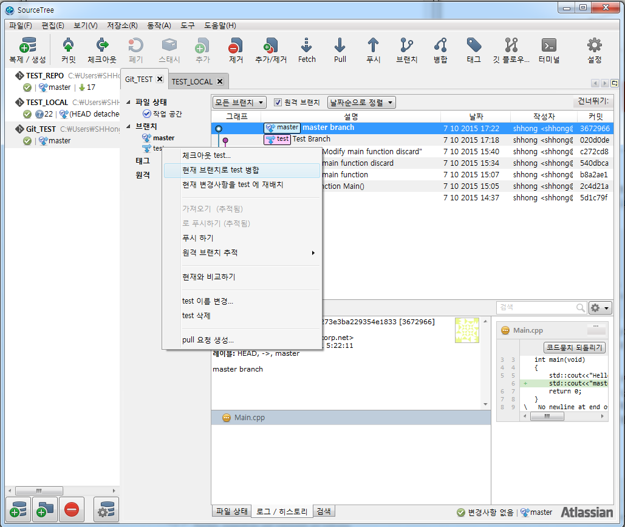
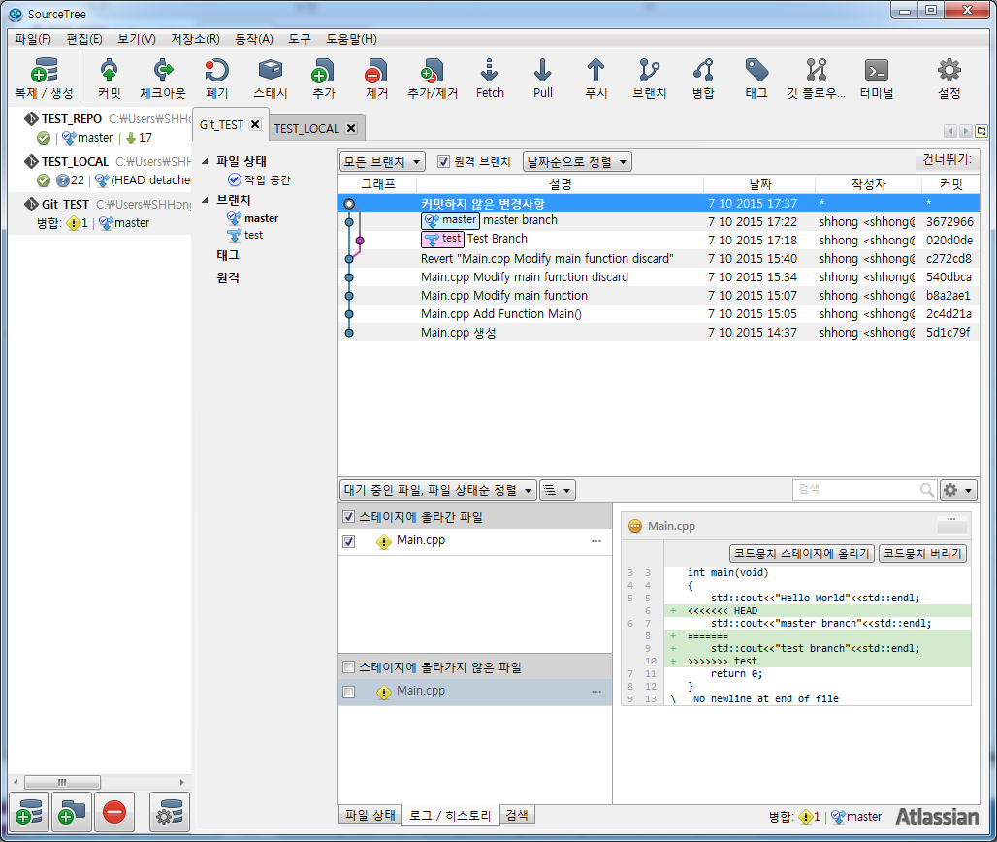
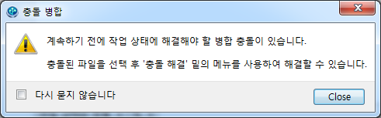
Merge (1/3)
Master Branch 로 Test Branch 병합
충돌(conflict) 발생
충돌(conflict)이 일어난 소스코드

Slide 20
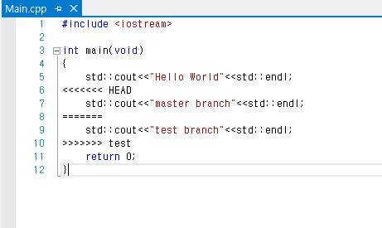
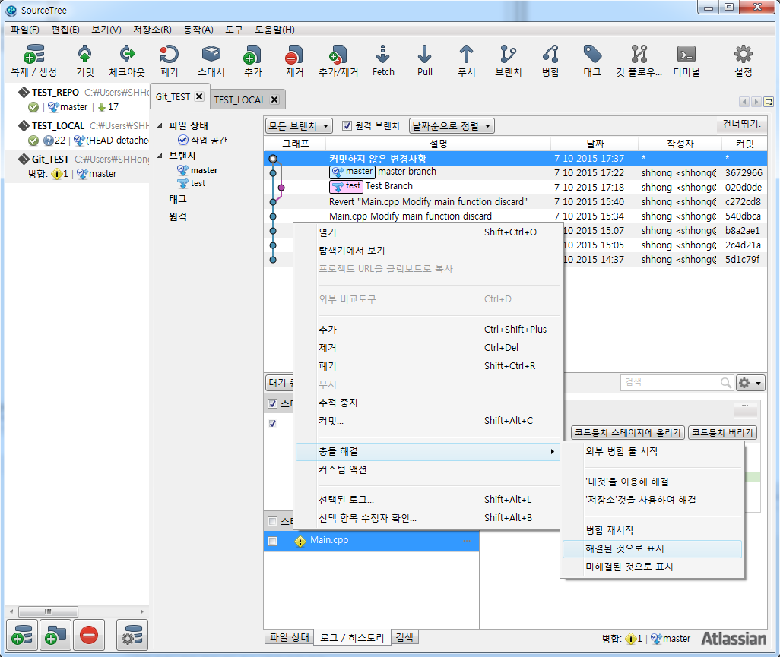
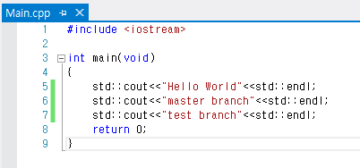
Merge (2/3)
충돌이 발생한 소스
충돌을 해결한 소스
충돌 해결 표시 (Conflict Resolve)

Slide 21
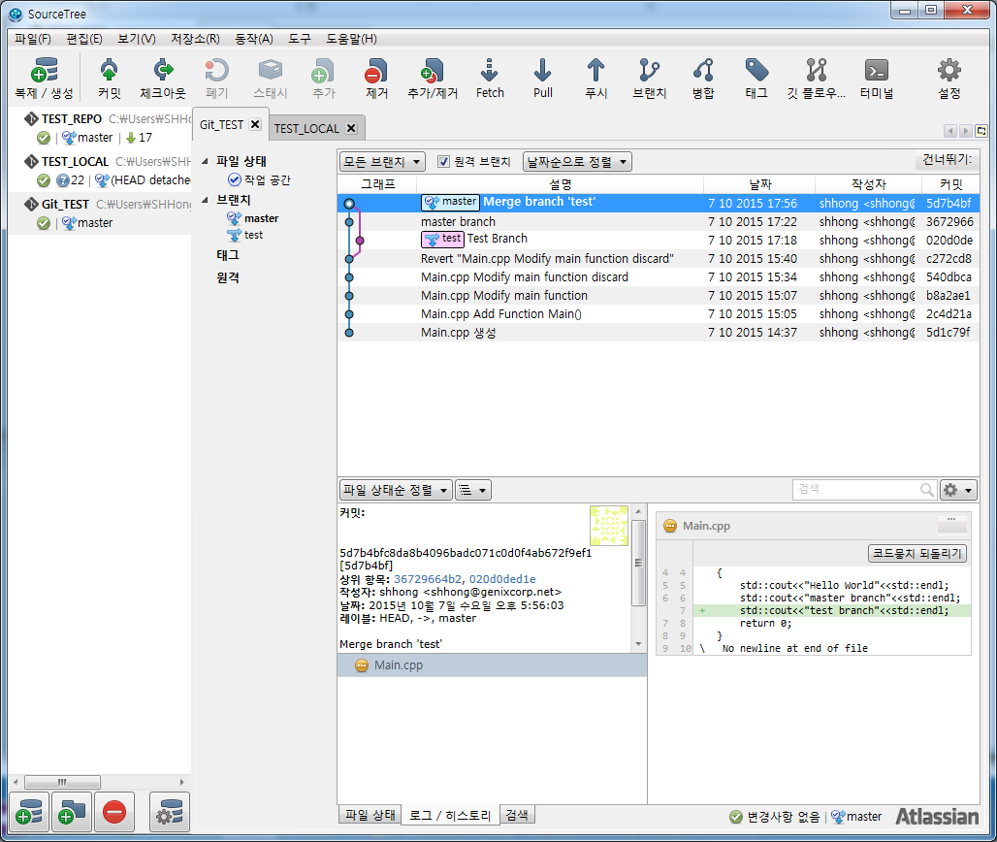
Merge (3/3)
Merge Complete
이상적인 Merge (3-way Merge)

Slide 22
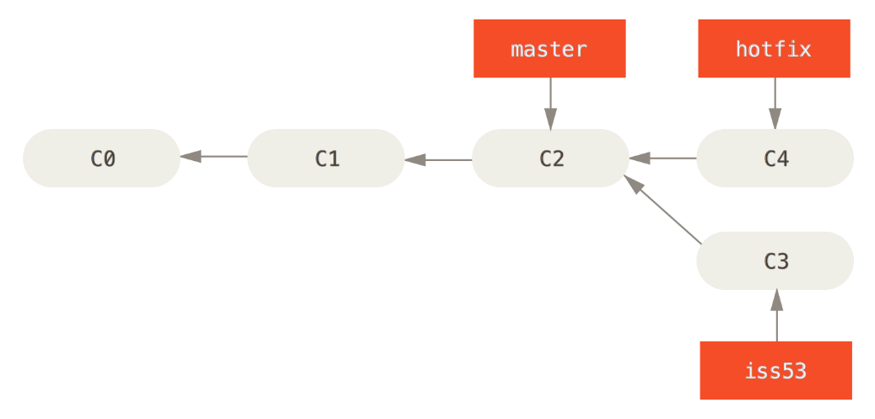
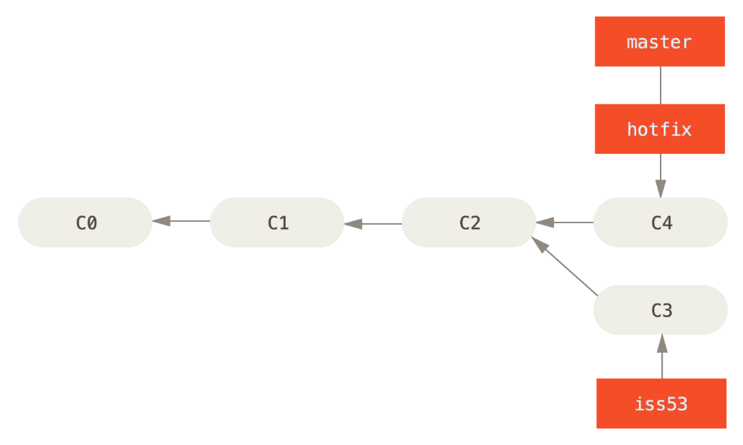
Fast-forward (Merge)
Fast-forward
Merge 할 Branch(hotfix)가 가리키는 Commit이 현 Branch Commit의 Upstream(부모) Branch이기 때문에 master Branch 포인터는 최신 Commit으로 이동한다.

Slide 23
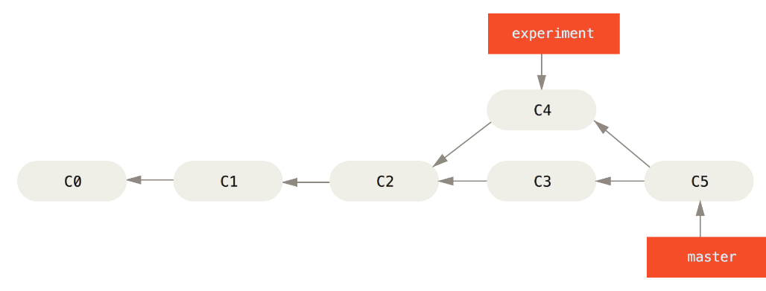
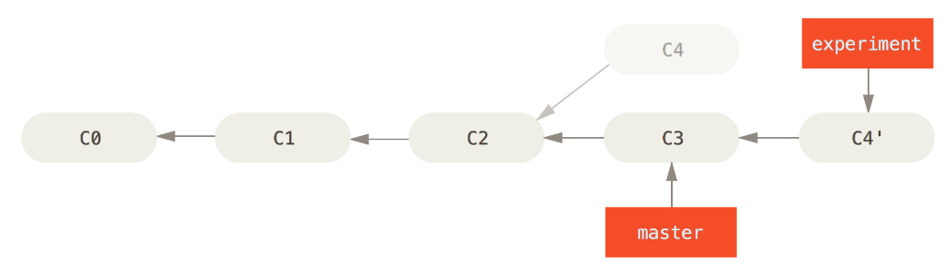
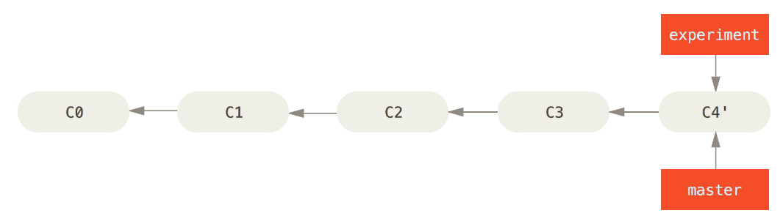
Rebase (1/3)
Merge Branch (3-way Merge)
Rebase
버전(Commit) 재배치, 가르키는 대상이 달라며, 실제로는 C4’ 라는 새 버전을 생성
Rebase 완료
하나의 Branch로 병합되고 두 개의 버전이 하나가 된다고 생각하면 편함.

Slide 24
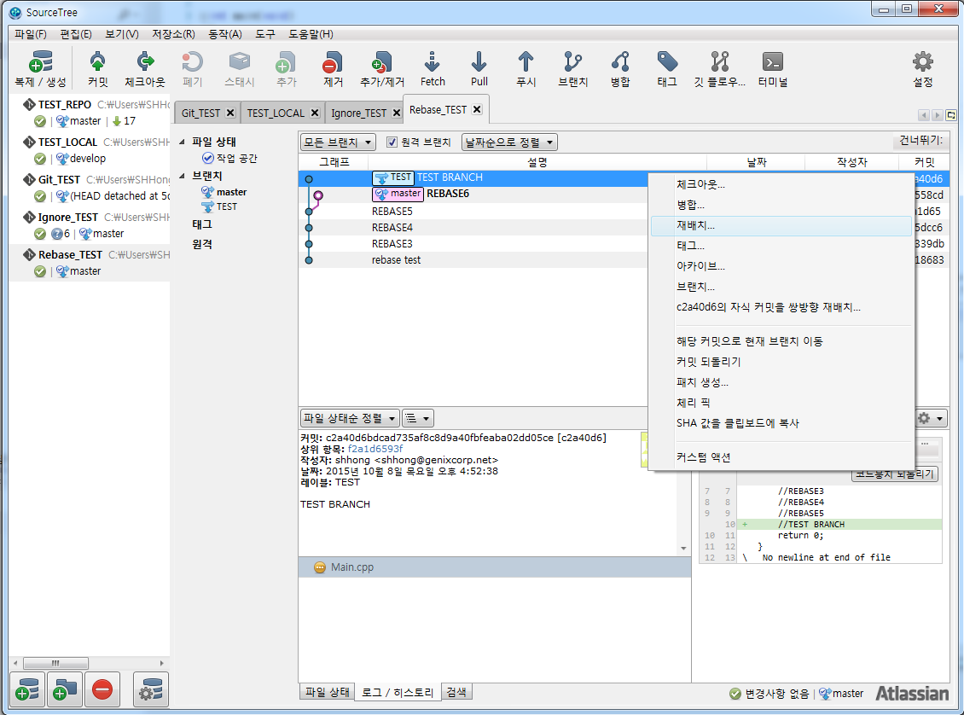
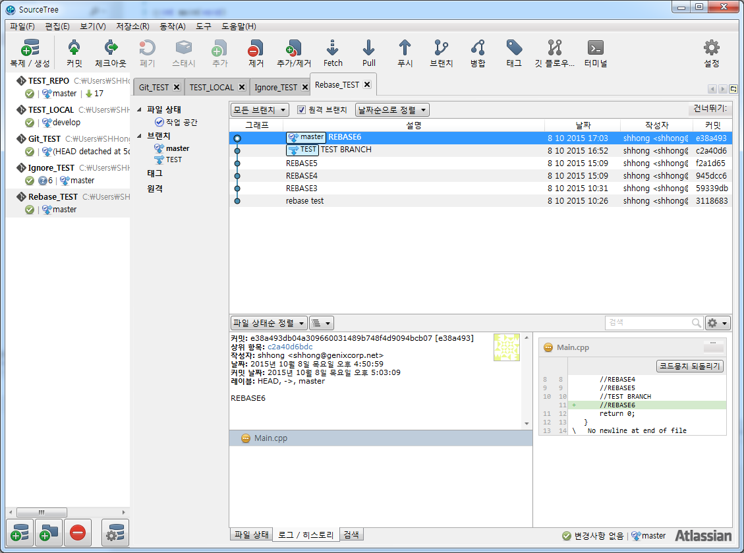
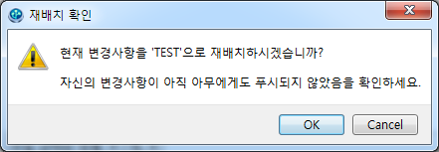
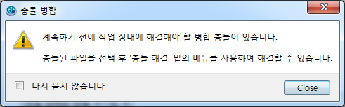
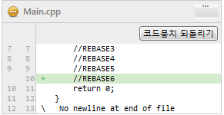
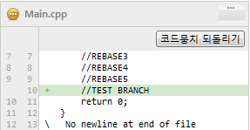
Rebase (2/3)
또 하나의 병합 Rebase 충돌(conflict) 해결은 Merge와 같음
Rebase Complete 병합된 버전이 따로 존재 하지 않음

Slide 25
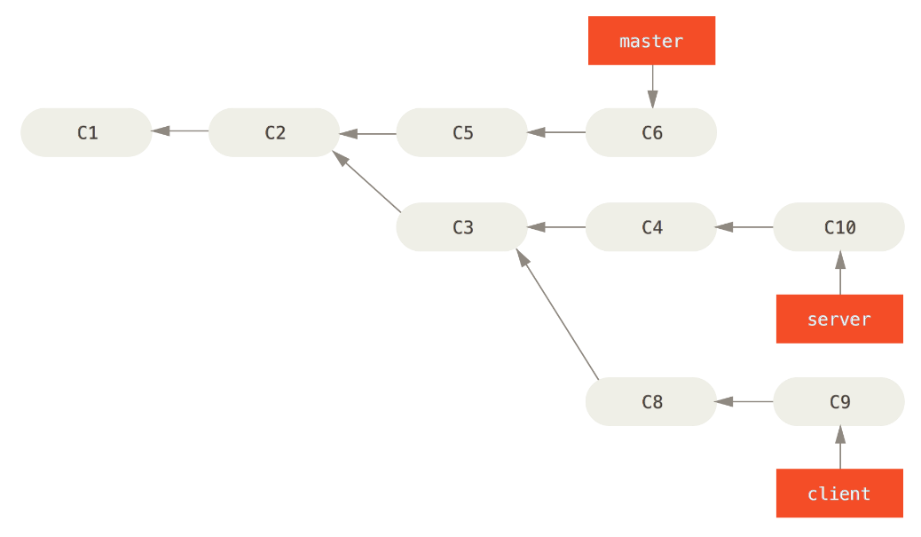


Rebase (3/3)
Merge 와 다른 Rebase의 특징
장점
버전내역(history) 단순화
병렬작업 선형 구조화
단점
협업시 이미 Push 된 버전(Commit)을 Rebase(변경)시 코드 복잡화 발생

Slide 26


Stash (1/2)
Stash
Commit을 하지 않은 변경된 데이터를 보관할 수 있는 임시 저장소
Merge와 사용법이 비슷.

Slide 27


Stash (2/2)
추가된 버전(Commit)에 Stash 적용
충돌 해결하기 (Merge와 동일)

Slide 28



Tag
해당 버전(Commit)에 또 다른 이름을 명시
태그 추가 완료

Slide 29

.gitignore (1/3)
Visual Studio, C++의 경우 생기는 환경데이터
Gitignore
IDE(통합개발환경) 등에서
유저가 아닌 프로그램이 자체적으로 수정, 추가되는 메타데이터, 환경 데이터 등을 무시 할 수 있는 기능

Slide 30



.gitignore (2/3)
단일 파일, 확장자 패턴 ignore(무시) 가능
.ignore 파일 생성 무시될 파일, 파일확장자가 저장됨.

Slide 31


.gitignore (3/3)
gitignore.io
https://www.gitignore.io/
IDE, Program Laguage
별 .ignore 소스,파일 제공

Slide 32
Collaboration

Slide 33




Remote Repository
원격 저장소 추가 (Remote Repository)
Local Repository에 있는 데이터를 외부에 있는 Git Server(Repository) 를 추가한다

Slide 34




Push
Push
Remote Repository에 Local Git Repository 업로드

Slide 35



Clone Repository
1
저장소 복제 (Clone Repository)
외부에 만들어져 있는 Git Server (Repository) 를 복제하여 Local에서 작업 할 수 있는 저장소

Slide 36



Pull
Pull
Remote Repository에 Local Git Repository 다운로드
Pull Complete
Fetch 도 다운로드 Pull 과 다르게 Merge 작업 통합 하지 않음

Slide 37
Collaboration
현재상황
가능한 기능
Remote
Remote
Local
Clone
Local
Clone

Slide 38

Collaboration
현재 Remote Repository Status
Origin 은 현재 Remote Repository Branch를 나타냄

Slide 39


Collaboration Conflict (1/4)
Repository1
Master Branch 에서
Repository 1 Commit
Repository2
Master Branch 에서
Repository 2 Commit

Slide 40



Collaboration Conflict (2/4)
Repository 1 Push Complete
Repository 2 Push Rejected

Slide 41


Collaboration Conflict (3/4)
Repository 2 Pull Complete
Origin Branch 와 Local Branch의 Conflict
Conflict Resolve는Merge Branch 와 동일

Slide 42


Collaboration Conflict (4/4)
Conflict Resolve 후 Commit
앞으로 2개 (ahead 2)
Repository 2 Push Complete
Remote Repository Status(Origin)

Slide 43
Git Flow

Slide 44

Git Flow
Git-flow
Vincent Driessen의 Successful Branching Model을 위한 고수준 저장소 작업을 제공하는 방법론, Git의 Plugin.
표현을 하자면…
Git 은 (OOP)
객체 지향 언어
Git Flow 은(OODM)
객체 지향 개발 방법론?

Slide 45


Git Flow
일반적인 개발 모델
Develop Branch
Release Branch
Develop Branch를
보조할 Feature Branch
& Non-fast forward

Slide 46

Git Flow
Release 에서 심각한 버그해결을 위한 Hotfix
Branch 전략
각 Branch 는 담당하는 영역이 정해져 있다.
그리고… Release 준비를 위한 Branch 추가

Slide 47

Git Flow
Git Flow’s Branch
Master (배포)
Develop (개발)
Feature (기능추가)
Hotfix (긴급수정)
Release (배포준비)

Slide 48
Git Flow Sample

Slide 49


Git Flow in SourceTree
git flow init (초기설정)
git flow init –f (재설정)
준비완료 Master, Develop는 기본 Branch

Slide 50

Git Flow in SourceTree
Repository 추가
VisualStudio, C++,Gitignore 설정
Main.cpp, Person.h 추가

Slide 51



Git Flow in SourceTree
Tag 0.1 추가
현재 소스

Slide 52
Git Flow in SourceTree
현재 상황정리
Master(배포 판) 완성
다음 작업
다음 개발을 위한 Develop Branch 설정과
Feature Branch 생성

Slide 53




Git Flow in SourceTree
Develop Branch 버전 추가
Walk, Speak
Feature Branch 추가

Slide 54


Git Flow in SourceTree
Feature/ walk Branch에서 Person.h 함수 walk 추가
Feature/ speak Branch에서 Person.h함수 speak 추가

Slide 55
Git Flow in SourceTree
현재 상황정리
Develop, Feature Branch 구현
다음 작업
긴급 버그 수정 작업
Hotfix branch 생성

Slide 56
Git Flow in SourceTree
현재 배포 판(Master)
배포 판(Master)에서
동적 메모리 해제 소스가
없어서 버그 발생.
소멸자에 메모리 해제 소스 추가예정

Slide 57



Git Flow in SourceTree
Git Flow New Hotfix Start
Hotfix Branch 생성완료

Slide 58


Hotfix Branch 에서 소스 수정. (소멸자 추가)
Hotfix 마무리. 자동으로 Develop, Master 로 병합

Slide 59

Master 병합 완료
Develop 충돌 발생

Slide 60

Hotfix Branch는 Master Root 에서 나온 Branch 이기 때문에 fast-forward Merge가 가능한 반면에, Develop Branch의 변경점은 따로 병합 과정이 필요하다.

Slide 61

Develop Branch Conflict resolve
Git flow 가 제공한 기능
특정 Branch 마무리 시 필요한 방향의 자동 병합,
태그 추가가 이루어진다.

Slide 62
Git Flow in SourceTree
현재 상황정리
긴급 버그 수정 작업
Hotfix branch 생성
Master, Develop으로 병합완료, (0.2)태그 추가
(0.2)Hotfix Branch 제거
다음 작업
Feature/walk 완료

Slide 63


Git Flow in SourceTree
Feature/walk 기능 마무리
Feature/walk 기능 마무리 적용 완료

Slide 64
Git Flow in SourceTree
현재 상황정리
Feature/walk 완료
다음 작업
1.0 Release 준비를 위한
Release Branch 생성,
버그 수정 후 배포

Slide 65


새 릴리즈 시작 (1.0 ) Release Branch 추가
(1.0) Release Branch생성 완료

Slide 66



Release Branch에서 버그 수정.
버그 수정 완료
(선택사항) Develop Branch 계속해서 병합

Slide 67
여기서 잠깐 (충돌을 줄이는 방법)
Git Flow 가 제공하는 마무리는 필요한 방향에 병합기능을 자동으로 수행하지만 Release Branch 에서 Develop 으로 계속된 병합은 수동으로 작업해야 한다

Slide 68


(1.0) 릴리즈 마무리 Master, Develop 와 자동 병합
(1.0) 배포판 완성Release Branch 제거 1.0 태그 추가.

Slide 69
Git Flow in SourceTree
현재 상황정리
1.0 Release 준비를 위한
Release Branch 생성,
버그 수정 후 배포 완료
다음 작업
Feature/speak 완료 Release 준비, 배포.

Slide 70


Git Flow in SourceTree
Feature/speak 마무리
충돌 발생

Slide 71

Git Flow in SourceTree
협업 하면서 발생 할 수 있는 충돌이 아닌 중복
협업을 하면서 시각적으로 확인이 가능한 병합충돌

Slide 72


Git Flow in SourceTree
충돌 해결
새 릴리즈 시작

Slide 73



Git Flow in SourceTree
(2.0)Release Branch에서 Main.cpp 수정
(2.0) 릴리즈 마무리

Slide 74

Git Flow in SourceTree
Git Flow를 이용한 버전관리의 흔적.
종료된 Branch, 쉽게 찾을 수 있는 Tag.

